Slide 1
Presentación de fonética
20.1
Palabras con
-ito/
-ita
-illo/
-illa

Slide 2
Día 1
Notes:
Diga: ¡Hola, lectores! Hoy vamos a leer y escribir palabras y leer oraciones los sufijos -ito/-ita e -illo/-illa. ¿Listos?
Avance a la siguiente diapositiva.

Slide 3

1. Leer palabras
Notes:
Avance a la diapositiva 4.

Slide 4

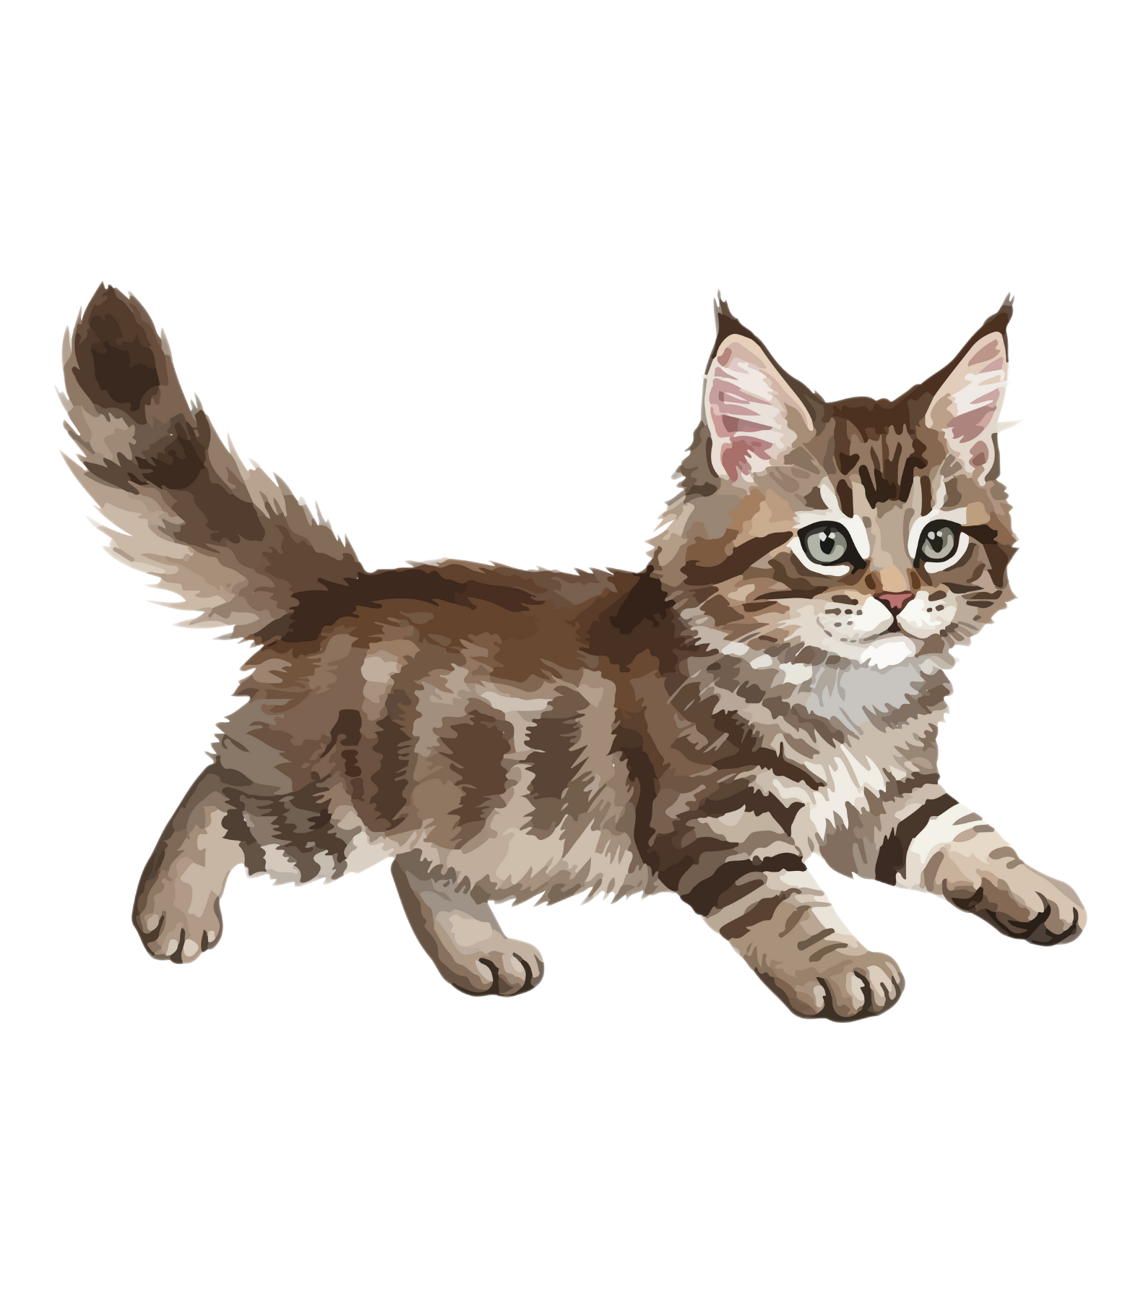

¡Recuerda!
gatito
-ito/
-ita
-illo/
-illa
librillo
Notes:
Diga: Hoy vamos a repasar las palabras con los sufijos -ito/-ita e -illo/-illa. Recuerden que un sufijo es una parte pequeña que va al final de una palabra para darle un nuevo significado.
Modele: Escuchen con atención: gatito. Escucho el sufijo -ito al final de la palabra. Repita con los estudiantes con la palabra librillo.
Diga: Ahora vamos a leer varias palabras con los sufijos -ito/-ita e -illo/-illa.
Avance a la diapositiva 5.

Slide 5
primito
Notes:
Lea la palabra en voz alta junto con los estudiantes.
Diga: primito.
Repita si es necesario.
Muestre a los estudiantes las diapositivas 6-12 una a la vez y diga cada palabra en voz alta junto con ellos.
Avance a la siguiente diapositiva.

Slide 6
mesilla
Notes:
Lea la palabra en voz alta junto con los estudiantes.
Diga: mesilla.
Repita si es necesario.
Avance a la siguiente diapositiva.

Slide 7
florcita
Notes:
Lea la palabra en voz alta junto con los estudiantes.
Diga: florcita.
Repita si es necesario.
Avance a la siguiente diapositiva.

Slide 8
casilla
Notes:
Lea la palabra en voz alta junto con los estudiantes.
Diga: casilla.
Repita si es necesario.
Avance a la siguiente diapositiva.

Slide 9
piececillo
Notes:
Lea la palabra en voz alta junto con los estudiantes.
Diga: piececillo.
Repita si es necesario.
Avance a la siguiente diapositiva.

Slide 10
mesita
Notes:
Lea la palabra en voz alta junto con los estudiantes.
Diga: mesita.
Repita si es necesario.
Avance a la siguiente diapositiva.

Slide 11
panecillos
Notes:
Lea la palabra en voz alta junto con los estudiantes.
Diga: panecillos.
Repita si es necesario.
Avance a la siguiente diapositiva.

Slide 12
perrito
Notes:
Lea la palabra en voz alta junto con los estudiantes.
Diga: perrito.
Repita si es necesario.
Avance a la siguiente diapositiva.

Slide 13

2. ¡Aprendamos juntos!
Notes:
Comience en la diapositiva número 14.

Slide 14
-ito/-ita
Los sufijos se escriben unidos a la palabra, sin espacio y sin guion → gatito, mesita
Notes:
Diga: Hoy vamos a aprender la regla de ortografía de las palabras con los sufijos -ito/-ita e -illo/-illa. (Haga clic)
Señale la regla y lea en voz alta. (Haga clic)
Diga: Recordemos que un sufijo es una parte pequeña que va al final de una palabra para darle un nuevo significado. Según la regla, los sufijos se escriben unidos a la palabra, sin espacio y sin guion. (Haga clic)
Señale y lea en voz alta la palabra gatito.
Diga: Al agregar el sufijo -ito al final de gato, se forma la palabra gatito. La escribimos como una sola palabra.
Repita con la palabra mesita.
Avance a la siguiente diapositiva.

Slide 15
-illo/-illa
Los sufijos se escriben unidos a la palabra, sin espacio y sin guion → piececillo, casilla
Notes:
Señale y lea en voz alta la palabra piececillo.
Diga: Al agregar el sufijo -illo al final de pie, agregando -cec- en el medio, se forma la palabra piececillo. La escribimos como una sola palabra.
Repita con la palabra casilla.
Avance a la siguiente diapositiva.

Slide 16
-ito
-ita
Los sufijos se escriben unidos a la palabra, sin espacio y sin guion
flor
+
ita
florcita
Notes:
Diga: Ahora vamos a practicar. Recuerden las reglas que aprendimos. Repase las reglas si es necesario. (Haga clic)
① Muestre: florcita.
Diga: De acuerdo con la regla, los sufijos se escriben unidos a la palabra, sin espacio y sin guion. (Haga clic)
Diga: Leamos juntos: flor + ita, florcita. ¿Qué sufijo se agrega a flor para formar florcita? (Pausa) ¡Muy bien, el sufijo -ita!
Repita si es necesario.
Avance a la siguiente diapositiva.

Slide 17
-illo
-illa
Los sufijos se escriben unidos a la palabra, sin espacio y sin guion
casa
+
illa
casilla
Notes:
② Muestre: casilla.
Diga: De acuerdo con la regla, los sufijos se escriben unidos a la palabra, sin espacio y sin guion. (Haga clic)
Diga: Leamos juntos: casa + illa, casilla. ¿Qué sufijo se agrega a casa para formar casilla? (Pausa) ¡Muy bien, el sufijo -illa!
Repita si es necesario.
Avance a la siguiente diapositiva.

Slide 18

3. Ortografía
Notes:
Asegúrese de que todos los estudiantes tengan una pizarra donde practicar.
Avance a la siguiente diapositiva.

Slide 19

cajita
Notes:
Diga: Ahora voy a decir una palabra con los sufijos -ito/-ita e -illo/-illa y luego una oración con esa palabra. Todos van a repetir la palabra y escribirla en su pizarra. Recuerden usar lo que aprendimos sobre las palabras con los sufijos -ito/-ita e -illo/-illa.
Diga: La palabra es cajita. La muñequita está protegida dentro de su cajita. Repitan conmigo: cajita.
Diga: ¿Cuántas sílabas tiene la palabra? (3) ca - ji - ta. La primera sílaba, ca, ¿cuántos sonidos tiene? (2) /k/, /a/. La segunda sílaba, ji, ¿cuántos sonidos tiene? (2) /j/, /i/. La tercera sílaba, ta, ¿cuántos sonidos tiene? (2) /t/, /a/. Cajita, /k/, /a/, /j/, /i/, /t/, /a/.
Pida a los estudiantes que muestren su pizarra después de escribir la palabra para verificar su respuesta.
Repita si es necesario.
Avance a la siguiente diapositiva.

Slide 20
caballito
Notes:
Diga: La palabra es caballito. El caballito corre rápido por el campo. Repitan conmigo: caballito.
Diga: ¿Cuántas sílabas tiene la palabra? (4) ca - ba - lli - to. La primera sílaba, ca, ¿cuántos sonidos tiene? (2) /k/, /a/. La segunda sílaba, ba, ¿cuántos sonidos tiene? (2) /b/, /a/. La tercera sílaba, lli, ¿cuántos sonidos tiene? (2) /y/, /i/. La cuarta sílaba, to, ¿cuántos sonidos tiene? (2) /t/, /o/. Caballito, /k/, /a/, /b/, /a/, /y/, /i/, /t/, /o/.
Pida a los estudiantes que muestren su pizarra después de escribir la palabra para verificar su respuesta.
Repita si es necesario.
Avance a la siguiente diapositiva.

Slide 21
pobrecillo
Notes:
Diga: La palabra es pobrecillo. ¡Pobrecillo el gatito, se quedó afuera bajo la lluvia! Repitan conmigo: pobrecillo.
Diga: ¿Cuántas sílabas tiene la palabra? (4) po - bre - ci - llo. La primera sílaba, po, ¿cuántos sonidos tiene? (2) /p/, /o/. La segunda sílaba, bre, ¿cuántos sonidos tiene? (3) /b/, /r/, /e/. La tercera sílaba, ci, ¿cuántos sonidos tiene? (2) /s/, /i/. La tercera sílaba, llo, ¿cuántos sonidos tiene? (2) /y/, /o/. Pobrecillo, /p/, /o/, /b/, /r/, /e/, /s/, /i/, /y/, /o/.
Pida a los estudiantes que muestren su pizarra después de escribir la palabra para verificar su respuesta.
Repita si es necesario.
Avance a la siguiente diapositiva.

Slide 22

4. Palabras de alta frecuencia
Notes:
Diga: Ahora vamos a leer palabras que vemos todo el tiempo y podemos leer rápidamente. Vamos a leer estas palabras juntos.
Muestre a los estudiantes las diapositivas 23-25 una a la vez y lea cada palabra junto con ellos.
Avance a la siguiente diapositiva.

Slide 23
edad
Notes:
Lea cada palabra junto con los estudiantes.
Diga: edad.
Repita si es necesario.
Avance a la siguiente diapositiva.

Slide 24
joven
Notes:
Lea cada palabra junto con los estudiantes.
Diga: joven.
Repita si es necesario.
Avance a la siguiente diapositiva.

Slide 25
llegó
Notes:
Lea cada palabra junto con los estudiantes.
Diga: llegó.
Repita si es necesario.
Avance a la siguiente diapositiva.

Slide 26

5. Oraciones
Notes:
Diga: Ahora vamos a leer oraciones. Asegúrate de prestar atención a la puntuación y a la entonación de tu voz. Primero las vamos a leer despacio y luego con más fluidez.
Avance a la siguiente diapositiva.

Slide 27
Una tarde aparece un cachorrito travieso.
Notes:
Diga: Vamos a leer juntos esta oración.
Señale la primera palabra, Una, y lea la oración apuntando a cada palabra. Primero despacio y la segunda vez con fluidez.
Pida a los estudiantes que repitan con usted.
Haga clic para indicar la palabra.
Avance a la siguiente diapositiva.

Slide 28
El susto es tan grande que el gatito se sube a un árbol y no quiere bajar.
Notes:
Diga: Vamos a leer juntos esta oración.
Señale la primera palabra, El, y lea la oración apuntando a cada palabra. Primero despacio y la segunda vez con fluidez.
Pida a los estudiantes que repitan con usted.
Haga clic para indicar la palabra.
Avance a la siguiente diapositiva.

Slide 29
6. Dictado
Notes:
Avance a la siguiente diapositiva.

Slide 30
Notes:
Asegúrese de que todos los estudiantes tengan una pizarra donde practicar.
Diga: Ahora vamos a escribir una oración. Primero, quiero que me ayuden a contar cuántas palabras tiene. Escuchen atentamente.
Diga: Una tarde aparece un cachorrito travieso. ¿Cuántas palabras escucharon? Vamos a repetirla juntos mientras contamos cada palabra. Una (1), tarde (2), aparece (3), un (4), cachorrito (5), travieso (6). ¡Tiene seis palabras!
Pida a los estudiantes que escriban todas las palabras de la oración.
Diga: Puedes dividir cada palabra en sílabas y luego en sonidos para asegurarte de escribir todos los sonidos que escuchas correctamente.
Pida a los estudiantes que muestren su pizarra para verificar su respuesta. Repita si es necesario.
Avance a la siguiente diapositiva.

Slide 31
Una tarde aparece un cachorrito travieso.
Notes:
Pida a los estudiantes que lean la oración en voz alta y comparen su oración con la oración que muestra la diapositiva.
Anime a los estudiantes a autocorregir su escritura.
Avance a la siguiente diapositiva.

Slide 32

¡Felicidades!
El día está completo,
¡excelente trabajo!

Slide 33
Día 2
Notes:
Diga: ¡Hola, lectores! Hoy vamos a leer y escribir palabras y leer oraciones con los sufijos -ito/-ita e -illo/-illa. ¿Listos?
Avance a la siguiente diapositiva.

Slide 34
1. Leer palabras multisilábicas
Notes:
Avance a la siguiente diapositiva.

Slide 35
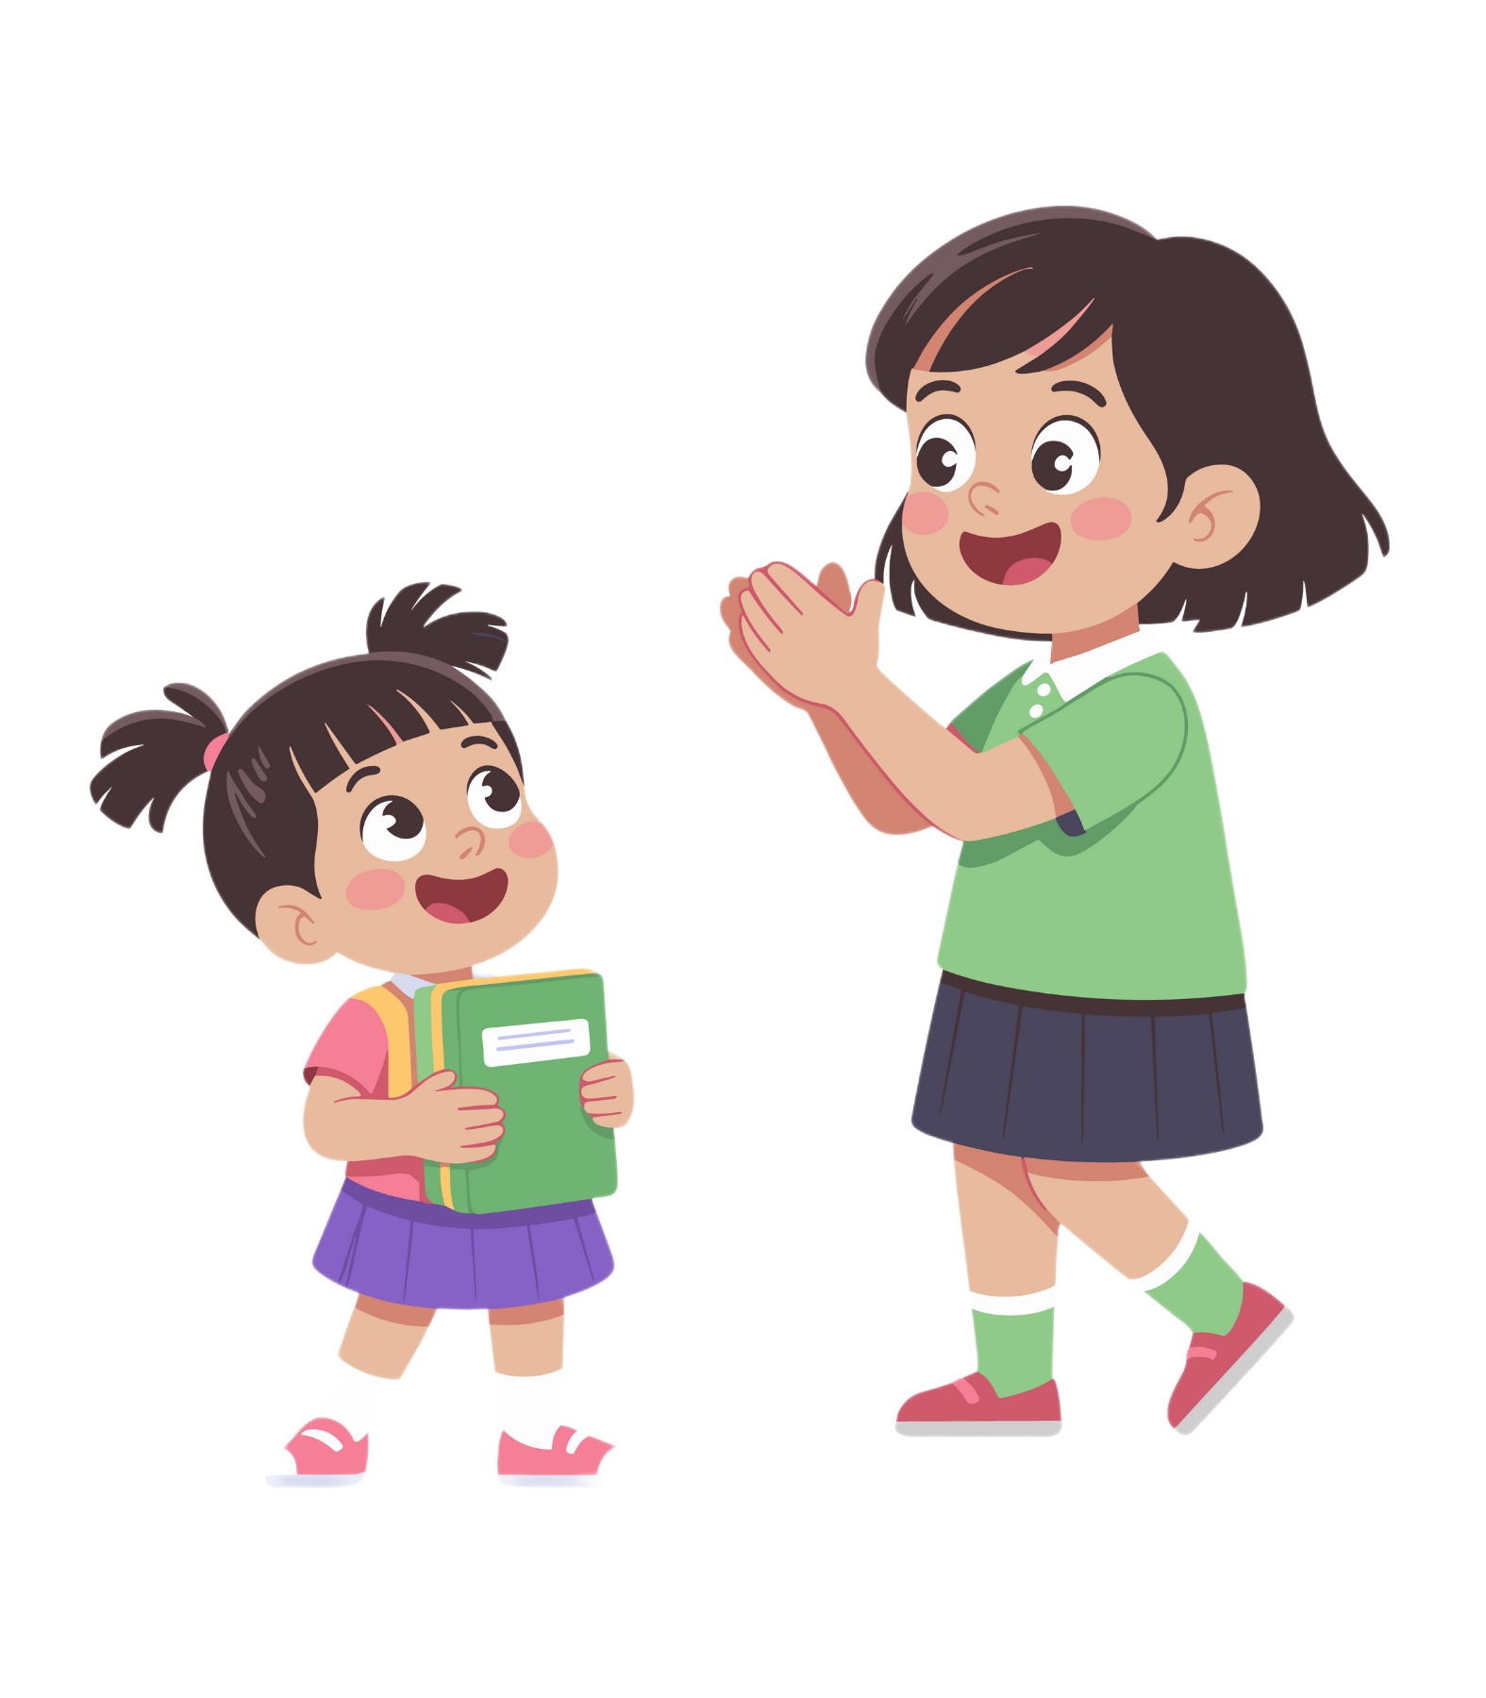
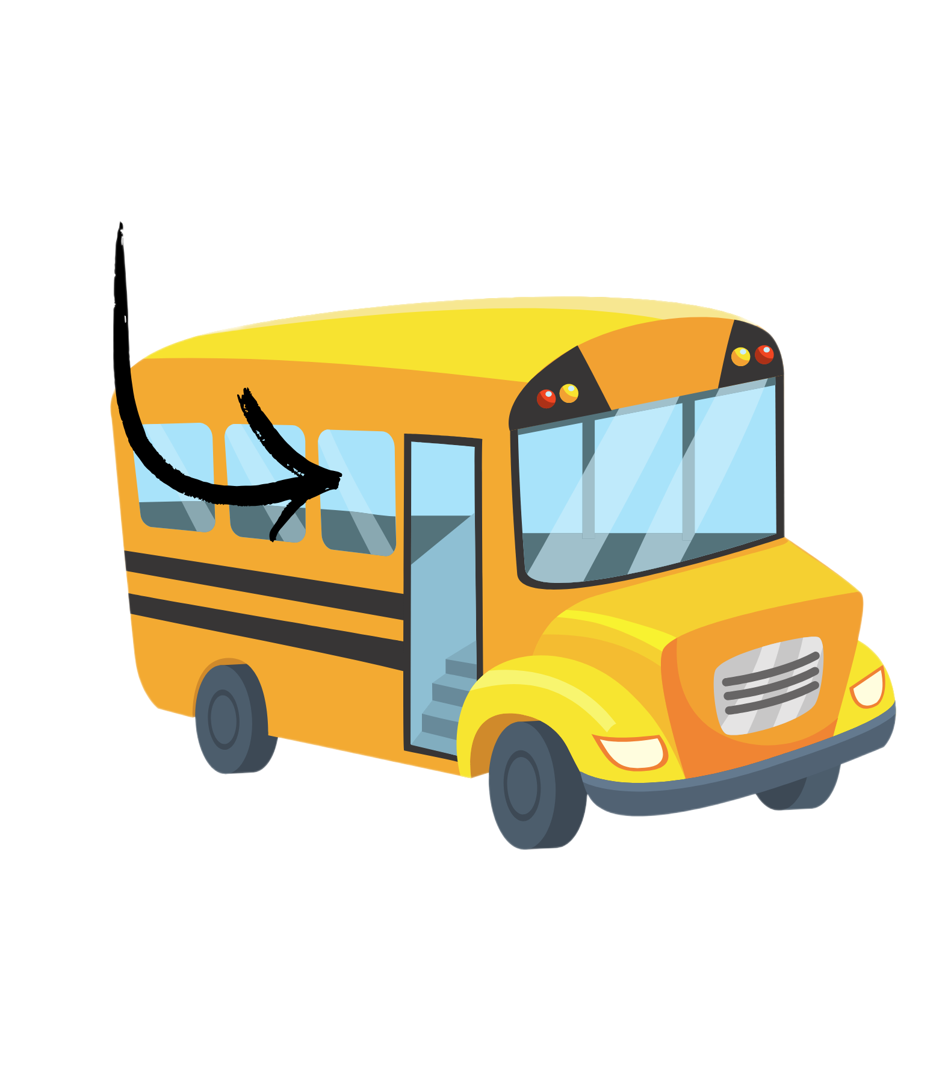
¡Recuerda!
hermanita
-ito/
-ita
-illo/
-illa
ventanilla
Notes:
Diga: Hoy vamos a repasar las palabras con los sufijos -ito/-ita e -illo/-illa. Recuerden que un sufijo es una parte pequeña que va al final de una palabra para darle un nuevo significado.
Modele: Escuchen con atención: hermanita. Escucho el sufijo -ita al final de la palabra. Repita con los estudiantes con la palabra ventanilla.
Diga: Ahora vamos a leer varias palabras con los sufijos -ito/-ita e -illo/-illa.
Avance a la diapositiva 36.

Slide 36
arbolito
Notes:
Lea la palabra en voz alta junto con los estudiantes.
Diga: arbolito.
Repita si es necesario.
Avance a la siguiente diapositiva.

Slide 37
pequeñito
Notes:
Lea la palabra en voz alta junto con los estudiantes.
Diga: pequeñito.
Repita si es necesario.
Avance a la siguiente diapositiva.

Slide 38
cachorrilla
Notes:
Lea la palabra en voz alta junto con los estudiantes.
Diga: cachorrilla.
Repita si es necesario.
Avance a la siguiente diapositiva.

Slide 39
pajarito
Notes:
Lea la palabra en voz alta junto con los estudiantes.
Diga: pajarito.
Repita si es necesario.
Avance a la siguiente diapositiva.

Slide 40
papelito
Notes:
Lea la palabra en voz alta junto con los estudiantes.
Diga: papelito.
Repita si es necesario.
Avance a la siguiente diapositiva.

Slide 41
mariposita
Notes:
Lea la palabra en voz alta junto con los estudiantes.
Diga: mariposita.
Repita si es necesario.
Avance a la siguiente diapositiva.

Slide 42
carretilla
Notes:
Lea la palabra en voz alta junto con los estudiantes.
Diga: carretilla.
Repita si es necesario.
Avance a la siguiente diapositiva.

Slide 43
gusanillo
Notes:
Lea la palabra en voz alta junto con los estudiantes.
Diga: gusanillo.
Repita si es necesario.
Avance a la siguiente diapositiva.

Slide 44
2. Ortografía
Notes:
Asegúrese de que todos los estudiantes tengan una pizarra donde practicar.
Avance a la siguiente diapositiva.

Slide 45
pelotita
Notes:
Diga: Ahora voy a decir una palabra con los sufijos -ito/-ita e -illo/-illa y luego una oración con esa palabra. Todos van a repetir la palabra y escribirla en su pizarra. Recuerden usar lo que aprendimos sobre las palabras con los sufijos -ito/-ita e -illo/-illa.
Diga: La palabra es pelotita. Pepe tiene una pelotita bien pequeña. Repitan conmigo: pelotita.
Diga: ¿Cuántas sílabas tiene la palabra? (4) pe - lo - ti - ta. La primera sílaba, pe, ¿cuántos sonidos tiene? (2) /p/, /e/. La segunda sílaba, lo, ¿cuántos sonidos tiene? (2) /l/, /o/. La tercera sílaba, ti, ¿cuántos sonidos tiene? (2) /t/, /i/. La cuarta sílaba, ta, ¿cuántos sonidos tiene? (2) /t/, /a/. Pelotita, /p/, /e/, /l/, /o/, /t/, /i/, /t/, /a/.
Pida a los estudiantes que muestren su pizarra después de escribir la palabra para verificar su respuesta.
Repita si es necesario.
Avance a la siguiente diapositiva.

Slide 46
pajarito
Notes:
Diga: La palabra es pajarito. Todas las mañanas viene un pajarito a posarse en la ventana. Repitan conmigo: pajarito.
Diga: ¿Cuántas sílabas tiene la palabra? (4) pa - ja - ri - to. La primera sílaba, pa, ¿cuántos sonidos tiene? (2) /p/, /a/. La segunda sílaba, ja, ¿cuántos sonidos tiene? (2) /j/, /a/. La tercera sílaba, ri, ¿cuántos sonidos tiene? (2) /r/, /i/. La cuarta sílaba, to, ¿cuántos sonidos tiene? (2) /t/, /o/. Pajarito, /p/, /a/, /j/, /a/, /r/, /i/, /t/, /o/.
Pida a los estudiantes que muestren su pizarra después de escribir la palabra para verificar su respuesta.
Repita si es necesario.
Avance a la siguiente diapositiva.

Slide 47
ventanilla
Notes:
Diga: La palabra es ventanilla. Me gusta sentarme al lado de la ventanilla en el autobús. Repitan conmigo: ventanilla.
Diga: ¿Cuántas sílabas tiene la palabra? (4) ven - ta - ni - lla. La primera sílaba, ven, ¿cuántos sonidos tiene? (3) /b/, /e/, /n/. La segunda sílaba, ta, ¿cuántos sonidos tiene? (3) /t/, /a/. La tercera sílaba, ni, ¿cuántos sonidos tiene? (2) /n/, /i/. La cuarta sílaba, lla, ¿cuántos sonidos tiene? (2) /y/, /a/. Ventanilla, /b/, /e/, /n/, /t/, /a/, /n/, /i/, /y/, /a/.
Pida a los estudiantes que muestren su pizarra después de escribir la palabra para verificar su respuesta.
Repita si es necesario.
Avance a la siguiente diapositiva.

Slide 48

3. Análisis morfológico
Notes:
Diga: Hoy vamos a aprender sobre los sufijos diminutivos. Un sufijo es una parte de una palabra que va al final para darle un nuevo significado.
Avance a la siguiente diapositiva.

Slide 49
gato
+
ito
gatito
Notes:
Señale y lea en voz alta el sufijo -ito y la palabra gatito.
Modele: El sufijo -ito es un sufijo diminutivo. Los sufijos diminutivos indican tamaño pequeño o cariño, como casita y amiguito. Por ejemplo, casita significa “casa pequeña” y amiguito puede expresar afecto. En la palabra gatito, la palabra base es gato. Al agregar el sufijo -ito, la o al final de gato desaparece y se forma la palabra gatito.
Avance a la siguiente diapositiva.

Slide 50
ventana
+
illa
ventanilla
Notes:
Señale y lea en voz alta el sufijo -illa y la palabra ventanilla.
Diga: El sufijo -illa es un sufijo diminutivo. Los sufijos diminutivos indican tamaño pequeño. Por ejemplo, ventanilla significa “ventana pequeña”. En la palabra ventanilla, la palabra base es ventana. Al agregar el sufijo -illa, la a al final de ventana desaparece y se forma la palabra ventanilla.
Diga: Ahora vamos a aprender más palabras con sufijos y a determinar su significado.
Avance a la siguiente diapositiva.

Slide 51
flor
+
ita
florcita
Notes:
Señale y lea en voz alta el sufijo -ita y la palabra florcita.
Diga: El sufijo -ita es un sufijo diminutivo. Los sufijos diminutivos indican tamaño pequeño. Por ejemplo, florcita significa “flor pequeña”. En la palabra florcita, la palabra base es flor. Al sumar una letra c y agregar el sufijo -ita, se forma la palabra florcita.
Avance a la siguiente diapositiva.

Slide 52
árbol
+
illo
arbolillo
Notes:
Señale y lea en voz alta el sufijo -illo y la palabra arbolillo.
Diga: El sufijo -illo es un sufijo diminutivo. Los sufijos diminutivos indican tamaño pequeño. Por ejemplo, arbolillo significa “árbol pequeño”. En la palabra arbolillo, la palabra base es árbol. Al agregar el sufijo -illo, se forma la palabra arbolillo.
Avance a la siguiente diapositiva.

Slide 53
perro
+
ito
perrito
Notes:
Señale y lea en voz alta el sufijo -ito y la palabra perrito.
Diga: El sufijo -ito es un sufijo diminutivo. Los sufijos diminutivos indican tamaño pequeño. Por ejemplo, perrito significa “perro pequeño”. En la palabra perrito, la palabra base es perro. Al agregar el sufijo -ito, la o al final de perro desaparece y se forma la palabra perrito.
Avance a la siguiente diapositiva.

Slide 54
carreta
+
illa
carretilla
Notes:
Señale y lea en voz alta el sufijo -illa y la palabra carretilla.
Diga: El sufijo -illa es un sufijo diminutivo. Los sufijos diminutivos indican tamaño pequeño. Por ejemplo, carretilla significa “carreta pequeña”. En la palabra carretilla, la palabra base es carreta. Al agregar el sufijo -illa, la a al final de carreta desaparece y se forma la palabra carretilla.
Avance a la siguiente diapositiva.

Slide 55

4. Desarrollo de la fluidez
Notes:
Avance a la siguiente diapositiva.

Slide 56
Una tarde aparece un cachorrito travieso.
Notes:
Señale la oración: Una tarde aparece un cachorrito travieso.
Modele cómo leer con el fraseo correcto. Primero lea la oración sin hacer pausas en los signos de puntuación y luego con las pausas apropiadas.
Muestre a los estudiantes las diapositivas 57-59 una a la vez y lea cada oración en voz alta junto con ellos modelando cómo leer con el fraseo correcto haciendo énfasis en los signos de puntuación.
Avance a la siguiente diapositiva.

Slide 57
El perrito empuja una carretilla que estaba en el patio, cerca de una mesilla.
Notes:
Lea la oración junto con los estudiantes.
Escuche la lectura oral de las palabras por parte de los estudiantes y, si es necesario, pídales que lean más despacio.
Avance a la siguiente diapositiva.

Slide 58
Andrea se preocupa mucho y Bruno no sabe cómo ayudar.
Notes:
Lea la oración junto con los estudiantes.
Escuche la lectura oral de las palabras por parte de los estudiantes y, si es necesario, pídales que lean más despacio.
Avance a la siguiente diapositiva.

Slide 59
—¡Qué perrito tan chistosito! —dice Andrea.
Notes:
Lea la oración junto con los estudiantes.
Escuche la lectura oral de las palabras por parte de los estudiantes y, si es necesario, pídales que lean más despacio.
Avance a la siguiente diapositiva.

Slide 60
¡Felicidades!
El día está completo,
¡excelente trabajo!

